Slide 1






UBND PHƯỜNG HƯNG ĐẠO
TRƯỜNG TIỂU HỌC ĐA PHÚC
MÔN: TIẾNG VIỆT
BÀI 56: ep êp up ip (Tiết 2)
NGƯỜI THỰC HIỆN: NGÔ THỊ THU HIỀN

Slide 2




Slide 3
Tô và viết
3
ep
ep

Slide 4
êp
êp

Slide 5

up
up

Slide 6
ip
ip

Slide 7
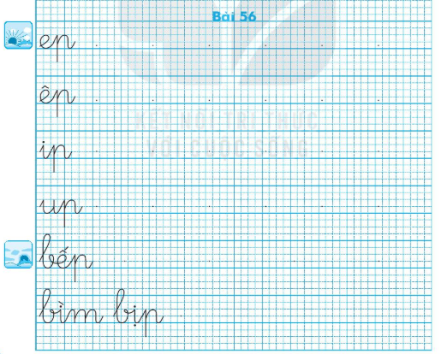

Viết vở

Slide 8
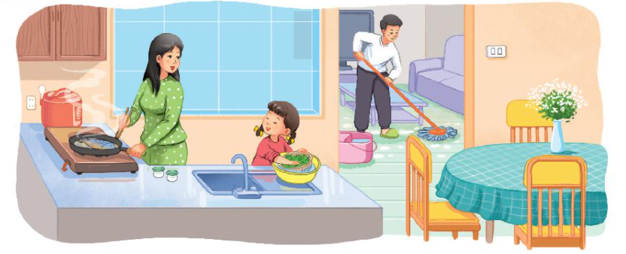
4
Đọc
Dịp
Dịp nghỉ lễ, nhà Hà có chú Tư và cô Lan đến chơi. Mẹ nấu súp gà, cơm nếp và rán cá chép. Hà giúp mẹ rửa rau quả và sắp xếp bát đĩa. Bố thì dọn dẹp nhà cửa. Nhà Hà hôm nay thật là vui.
súp
nếp
chép
giúp
xếp
dẹp

Slide 9
Dịp nghỉ lễ, nhà Hà có chú Tư và cô Lan đến chơi. Mẹ nấu súp gà, cơm nếp và rán cá chép. Hà giúp mẹ rửa rau quả và sắp xếp bát đĩa. Bố thì dọn dẹp nhà cửa. Nhà Hà hôm nay thật là vui.

Slide 10
dịp
súp
giúp
xếp
dọn dẹp
Notes:
Luyện luôn từ khó đọc nhé!

Slide 11
Dịp nghỉ lễ, nhà Hà có chú Tư và cô Lan đến chơi. Mẹ nấu súp gà, cơm nếp và rán cá chép. Hà giúp mẹ rửa rau quả và sắp xếp bát đĩa. Bố thì dọn dẹp nhà cửa. Nhà Hà hôm nay thật là vui.
Dịp nghỉ lễ, nhà Hà có ai tới chơi?
Hà giúp mẹ làm gì?
Mẹ Hà nấu những món gì?
Bố Hà làm gì?

Slide 12
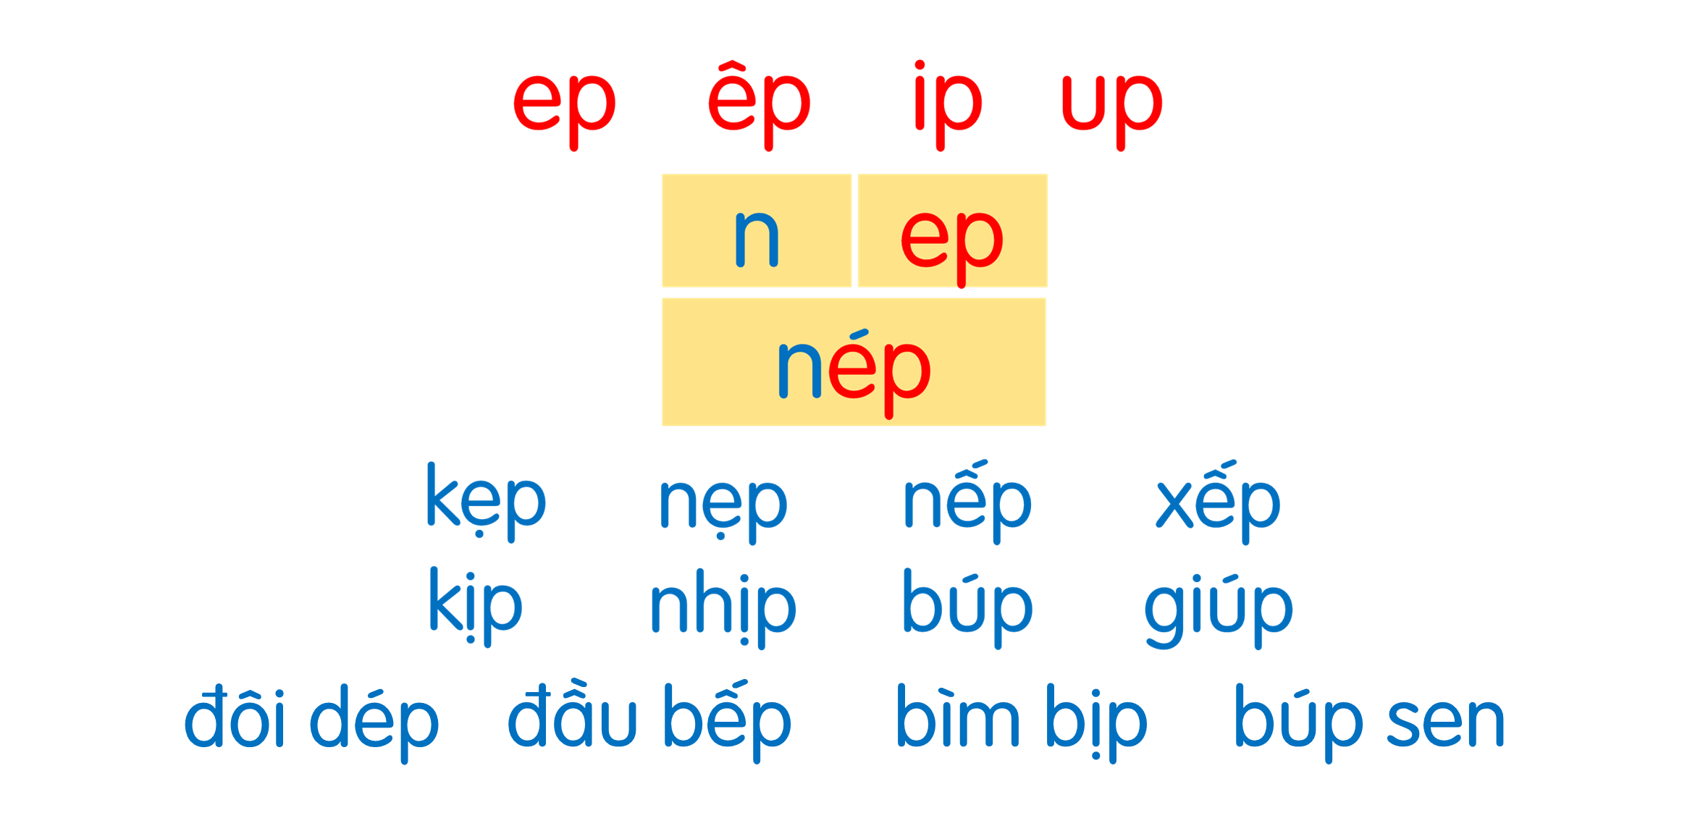
Dịp nghỉ lễ, nhà Hà có chú Tư và cô Lan đến chơi. Mẹ nấu súp gà, cơm nếp và rán cá chép. Hà giúp mẹ rửa rau quả và sắp xếp bát đĩa. Bố thì dọn dẹp nhà cửa. Nhà Hà hôm nay thật là vui.

Slide 13
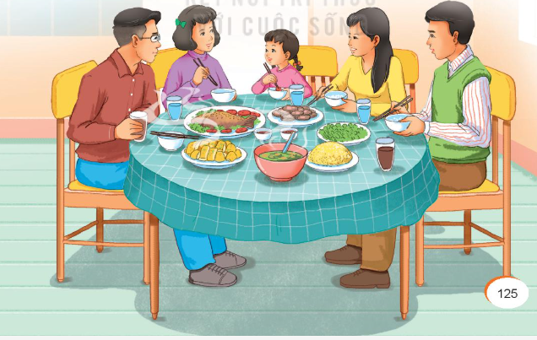
Nói
5
Khi nhà có khách

Slide 14



Trong tranh có những ai?
Bố, mẹ, Hà, chú Tư và cô Lan.
Lê Thị Yến Nhi

Slide 15
Mọi người đang làm gì?
Mọi người đang ăn cơm và nói chuyện vui vẻ
Lê Thị Yến Nhi

Slide 16
Khi nhà có khách, em nên làm gì?
Chào hỏi khách; vui vẻ và niềm nở với khách; giúp bố mẹ tiếp khách, trong khi ăn cơm, không nên nói nhiều, nhưng cần hỏi han để tỏ lòng hiểu khách;..
Lê Thị Yến Nhi

Slide 17





